Slide 1
Lehrplan 21: Ja oder Nein? Gedanken und Folgerungen des Vorstands VSL SO
anlässlich der Mitgliederversammlung 2017

Slide 2
Zum aktuellen Lehrplan
Die Arbeiten am Solothurner Lehrplan für die Volks-schule begannen 1980.
Fritz Schneider war Regierungsrat und führte das «Erziehungsdepartement».
Ab 1988 wurden die Schulen auf die Einführung des Lehrplans vorbereitet, der dann ab Sommer 1992 galt.

Slide 3
Zum aktuellen Lehrplan
… von 1988 bis 1992.

Slide 4
Erinnerst Du Dich …
… an Dein damaliges Handy?
Hattest Du überhaupt schon eines?

Slide 5
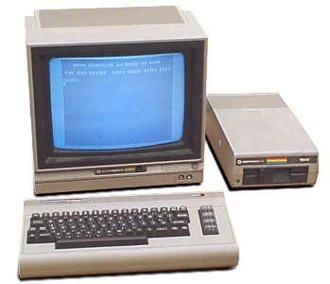
Erinnerst Du Dich …
… an die damaligen PCs?
«Informatik-Freaks» besassen einen zu Hause. In der Volks-schule fand man sie kaum bis gar nicht.

Slide 6
Erinnerst Du Dich …
… an die damalige Politik in Europa?
Die Landkarte sah gänzlich anders aus. Der Ostblock hatte zu bröckeln begonnen.

Slide 7
Zum aktuellen Lehrplan
Die Arbeiten am Solothurner Lehrplan für die Volks-schule begannen 1980.
Fritz Schneider war Regierungsrat und führte das «Erziehungsdepartement».
Ab 1988 wurden die Schulen auf die Einführung des Lehrplans vorbereitet, der dann ab Sommer 1992 galt.
Der aktuelle Lehrplan ist ein Kind dieser Zeit! Er wurde seither zwar diverse Male angepasst und ergänzt. Dafür ist er heute aber ein Flickwerk.

Slide 8
Zur politischen Entwicklung
Abstimmung 21.05.2006: „Neuordnung der Verfassungs-bestimmungen zur Bildung“:
1. Vereinheitlichung der Schulsysteme
2. Koordinierte Steuerung des Hochschulbereichs durch Kantone und Bund
Förderung der Aus- und Weiterbildung
Das Volk nahm die Bildungsartikel mit einer Mehrheit von 85.6% an (im Kanton Solothurn gar mit 91.4%).

Slide 9
Zur politischen Entwicklung
Abstimmung 21.05.2006: „Neuordnung der Verfassungs-bestimmungen zur Bildung“:
1. Vereinheitlichung der Schulsysteme
2. Koordinierte Steuerung des Hochschulbereichs durch Kantone und Bund
Förderung der Aus- und Weiterbildung
Das Volk nahm die Bildungsartikel mit einer Mehrheit von 85.6% an (im Kanton Solothurn gar mit 91.4%).

Slide 10
Zur politischen Entwicklung
Die Arbeiten zum Lehrplan wurden unter Einbezug verschiedenster Anspruchsgruppen breit abgestützt. (Fachhochschulen, LPs und SLs der Volksschule, kantonale Bildungsverwaltungen, Kantons- und Berufsschulen, Wirtschaft, etc.).
Der Lehrplan 21 wurde einer breiten Vernehmlassung unterzogen. Diese führte dazu, dass er um 20% gekürzt wurde und heute nicht umfangreicher ist, als der geltende Lehrplan 92.

Slide 11
Zur politischen Entwicklung
Trotzdem gab und gibt es Widerstand in einigen Kantonen – so auch im Kanton Solothurn: Im Juni 2016 reichte ein überparteiliches Komitee die Initiative «Ja zu einer guten Volksschule ohne Lehrplan 21» ein.
Die Initianten wollen, dass das Volk über den Lehrplan abstimmen kann und diesen ablehnen wird.
Die Abstimmung wird am 21. Mai 2017 stattfinden.

Slide 12
Zur politischen Entwicklung
Die Befürworter des LP 21 haben sich nun zu einem Komitee zusammengeschlossen: Bildungsbremse Nein.
Dem Komitee gehören Parteien (BDP, CVP, FDP, SP, Grüne) und Verbände an (LSO, VSL SO, VSEG, GbS, kgv, SOHK, INVESO).

Slide 13
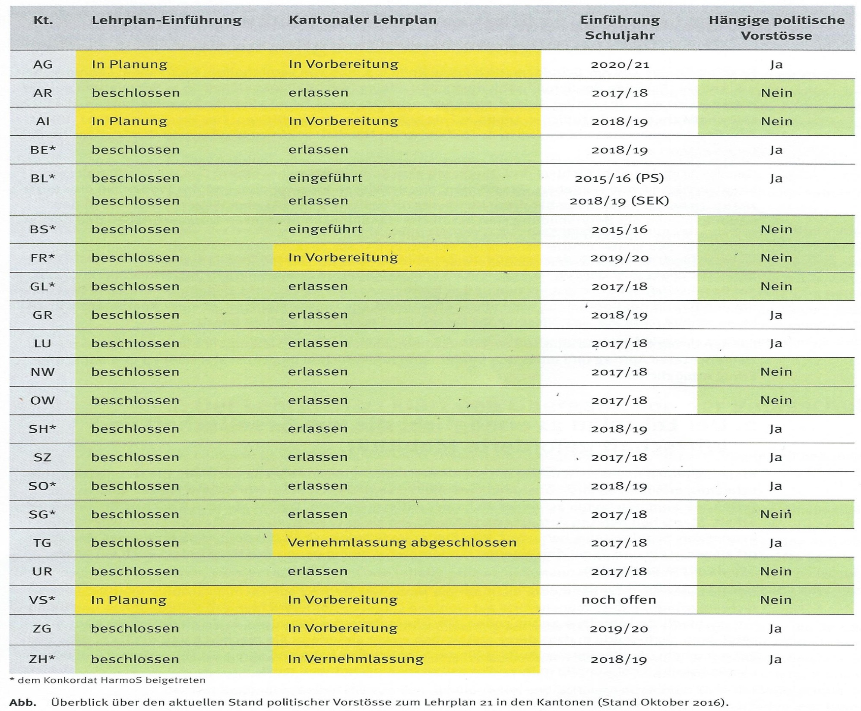

Slide 14
Argumente für den Lehrplan
Der Lehrplan 21 bringt eine Harmonisierung der Volksschule in der Deutschschweiz und setzt somit den Volkswillen vom 21.05.2006 um.
2. Der geltende Lehrplan von 1992 ist veraltet. Lehnt Solothurn den Lehrplan 21 ab, steht die Erarbeitung eines eigenen Lehrplans an. Das ist unsinnig und kostet Millionen.

Slide 15
Argumente für den Lehrplan
3. Der Lehrplan 21 gibt Antwort auf die komplexer gewordene Welt. Eine Revolution bedeutet er aber nicht. Vielmehr bildet er den Status Quo ab, denn im Schulalltag hat mit dem Einsatz neuer Lehrmittel die Weiterentwicklung von der einstigen reinen Wissensvermittlung hin zur Kompetenzorientierung bereits stattgefunden.

Slide 16
Argumente für den Lehrplan
Der Einfluss des Lehrplans 21 auf die Bildungs-inhalte wird überschätzt. Auch hebelt er keine kantonalen Gesetzgebungen aus.
5. Der Lehrplan 21 schafft eine für das interkantonale Bildungsumfeld gemeinsame Sprache.
6. Der Lehrplan 21 unterstützt Mobilität.

Slide 17
Argumente für den Lehrplan
Der Lehrplan 21 bringt für die Abnehmer der Volksschule vergleichbare Lerninhalte und Zeugnisse sowie einen Referenzrahmen, der auf die berufsrelevanten Kompetenzen hin aufgebaut ist.
8. Der Lehrplan schreibt keine Methoden vor. Er definiert das Ziel, nicht den Weg.

Slide 18
Argumente für den Lehrplan
9. Gegner behaupten: Es werden nur noch Kompetenzen verlangt, das Wissen bleibt auf der Strecke.
Unsinn: Kompetenz setzt Wissen voraus! Wissen alleine beinhaltet aber noch keine Kompetenz. So nützt es dem Fussballer nichts, wenn er bloss weiss, wie man den Ball kickt, damit dieser ins Tor fliegt, er muss es auch können!

Slide 19
Argumente für den Lehrplan
10. Gegner behaupten: Der Leistungsdruck wird die Kinder und die Lehrpersonen überfordern. Gleichzeitig werden die bereits heute an vielen Schulen bedenklich tiefen Anforderungen in den Hauptfächern Mathematik und Deutsch noch unterboten.
Unsinn: Diese Aussage ist ein Widerspruch in sich. Und: Der Lehrplan 21 definiert Minimalansprüche.

Slide 20
Argumente für den Lehrplan
11. Gegner behaupten: Der Lehrplan ist Indoktrinierung, greift subtil in die natürlichen Geschlechterordnung und die Familie ein.
Unsinn: Der Lehrplan 21 unterstützt Kinder und Jugendliche auf ihrem Weg zu mündigen, selbst denkenden Menschen.

Slide 21
Folgerung des Vorstands
Sagen wir JA zum
Lehrplan 21!

Slide 22
Herzlichen Dank für die Aufmerksamkeit!

